Slide 1
Revue de Projet 1 :
Contrôleur de Rondes
Brice MEZERETTE
Mathis HUREAU
Jérémi GUILLAUMIN
Antoine CHEVREL

Slide 2
Sommaire
Présentation du projet
  Besoins du cahier des charges
  Synoptique
Présentation des tâches
  Diagramme de cas d’utilisation
  Diagrammes de séquences
    Réaliser une ronde
    Scanner un point de passage
    Horodater un point de passage
    Constater une anomalie
    Prendre une anomalie en photo
Planification
  Analyse
  Conception
  Réalisation
  Intégration
Conclusion
<numéro> /21
27/01/2020
<numéro>
/21

Slide 3
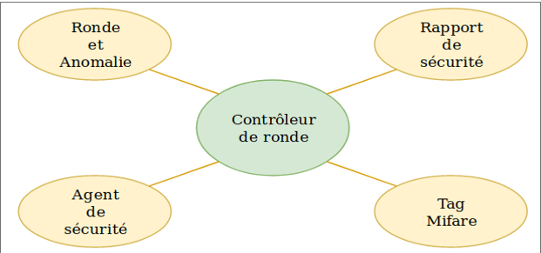
Besoins du cahier des charges
<numéro> /21
27/01/2020

Slide 4
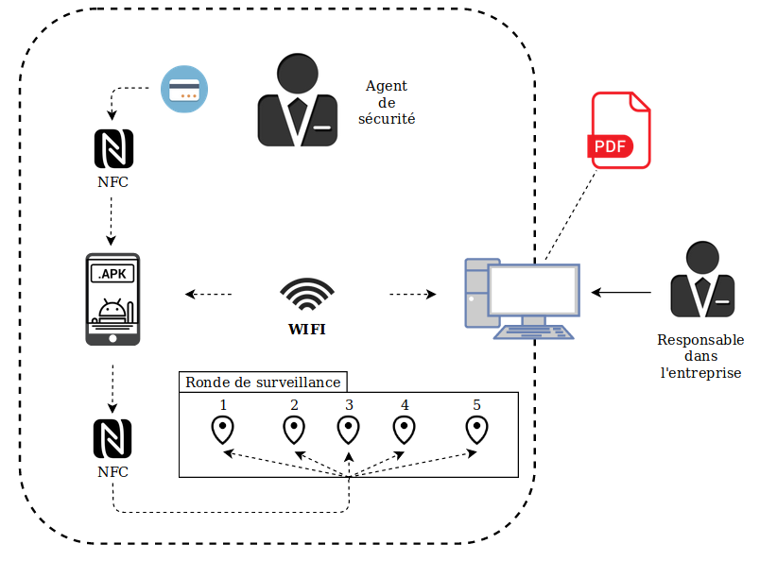
Synoptique
<numéro>
27/01/2020
/21

Slide 5
II.Présentation des tâches

Slide 6


Diagrammes de cas d’utilisation
<numéro> /21
27/01/2020

Slide 7
Les diagrammes de séquences

Slide 8
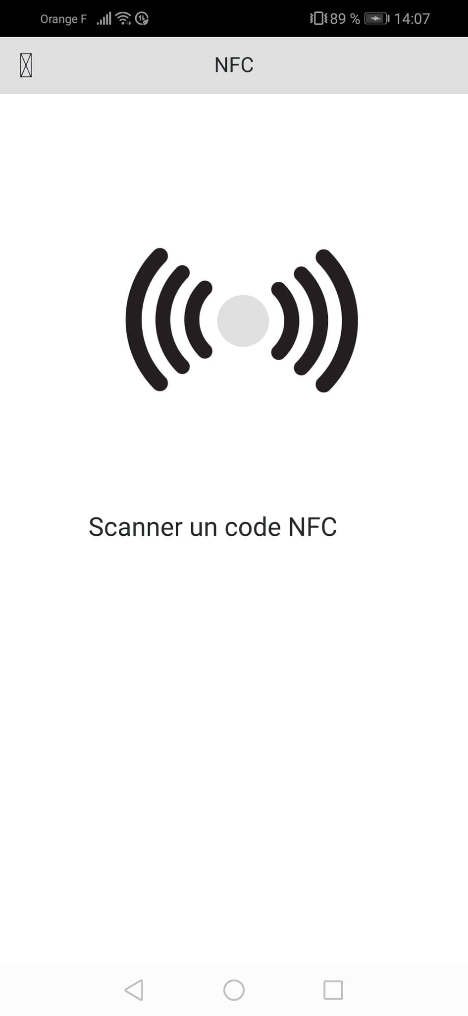
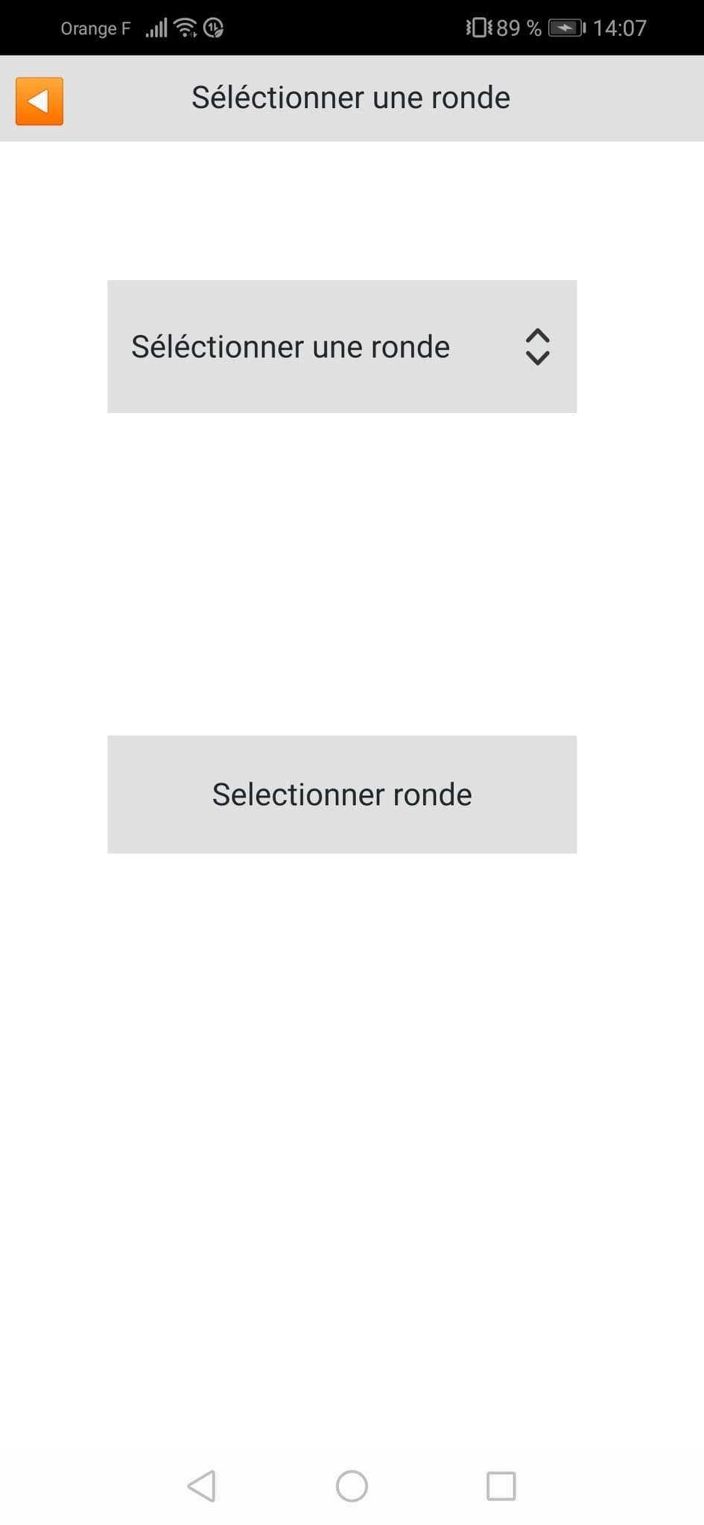
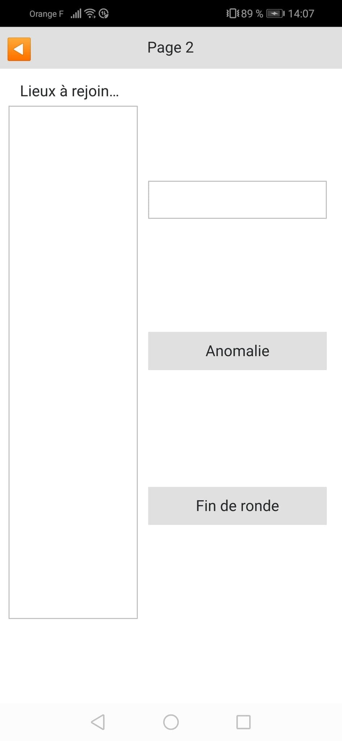
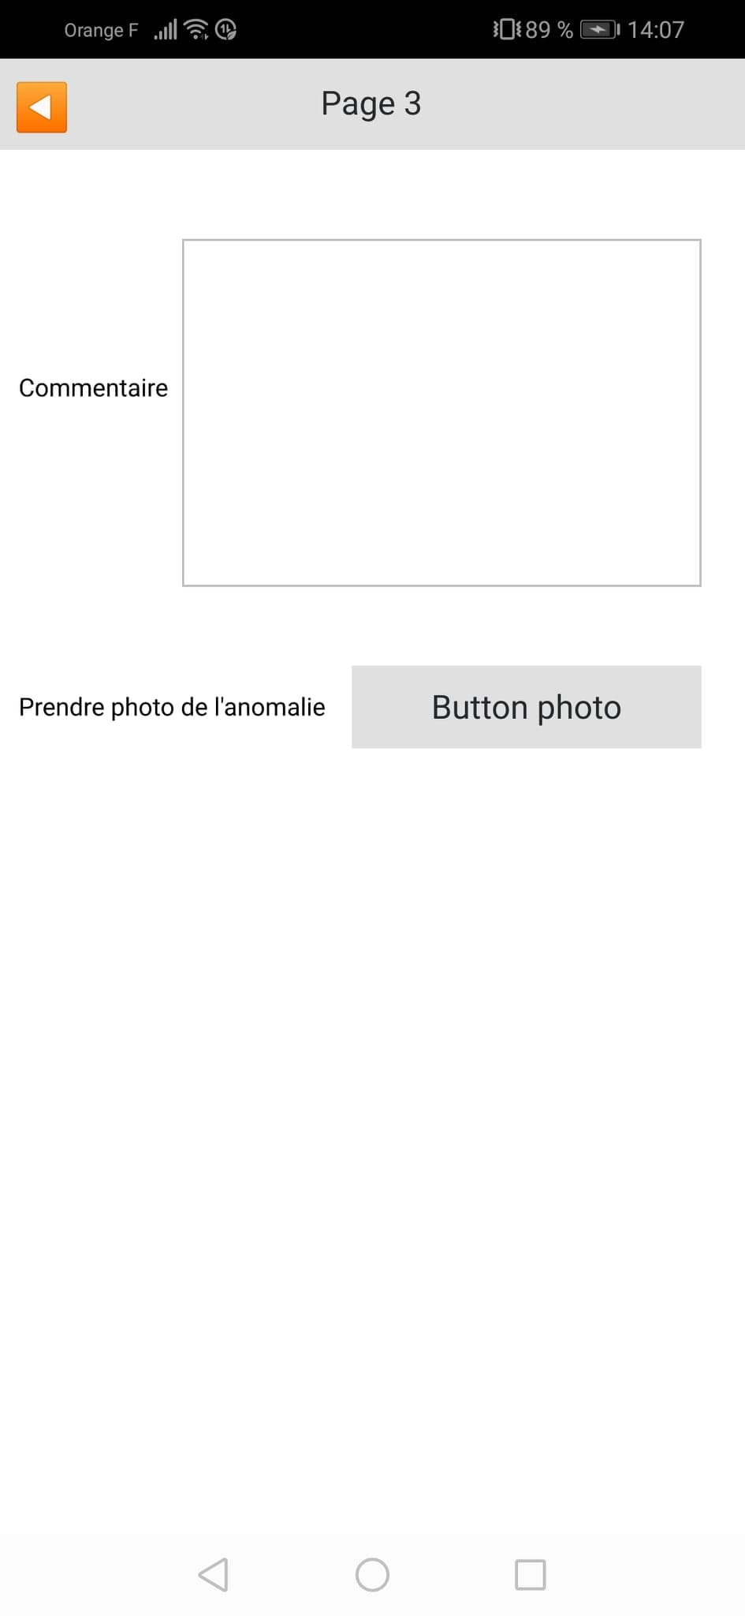
Réaliser une ronde
<numéro> /21
27/01/2020

Slide 9
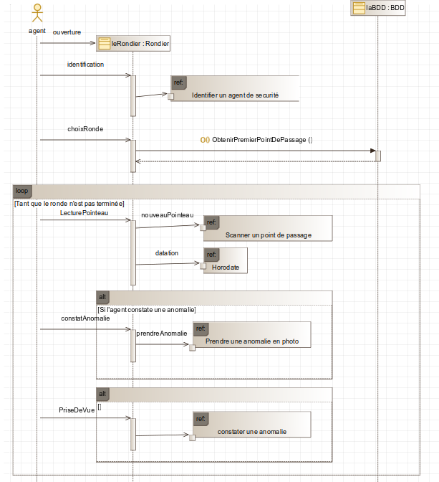
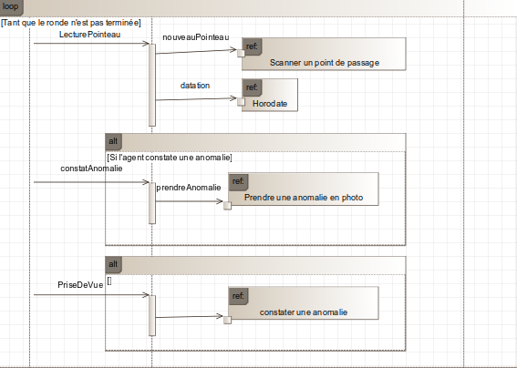
Réaliser une ronde
<numéro> /21

Slide 10
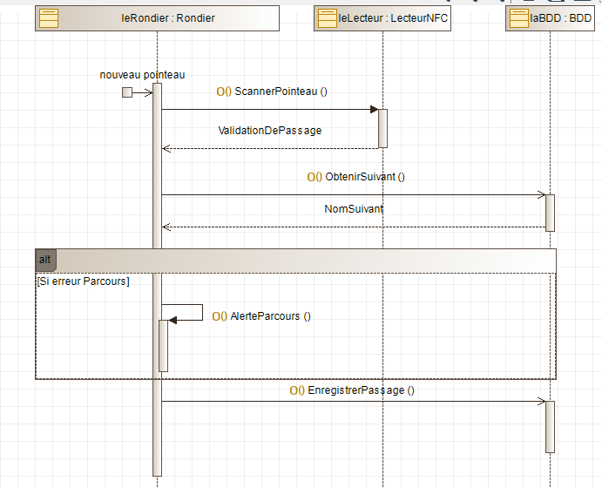
Scanner un point de passage
<numéro> /21

Slide 11
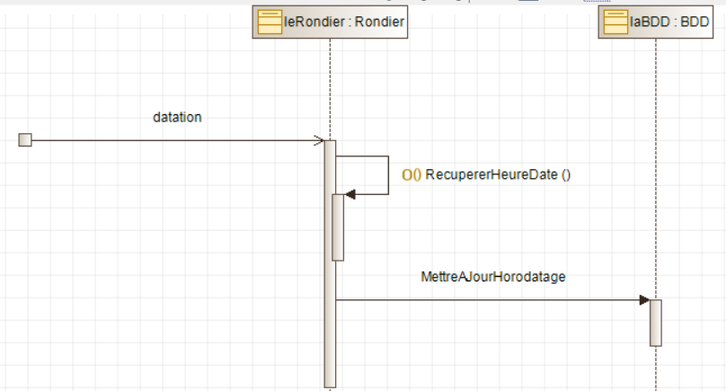
Horodater un point de passage
<numéro> /21

Slide 12
Constater une anomalie
<numéro> /21

Slide 13
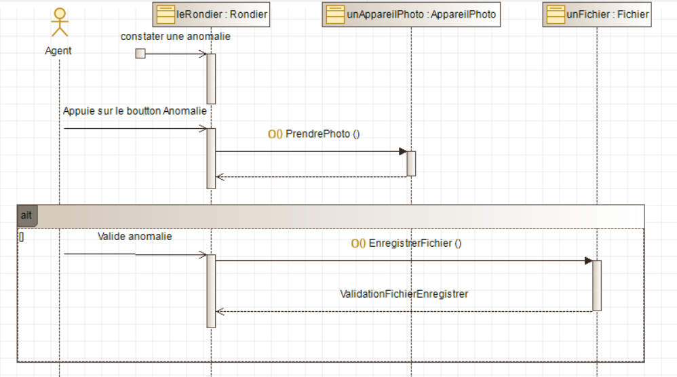
Constater une anomalie
<numéro> /21

Slide 14
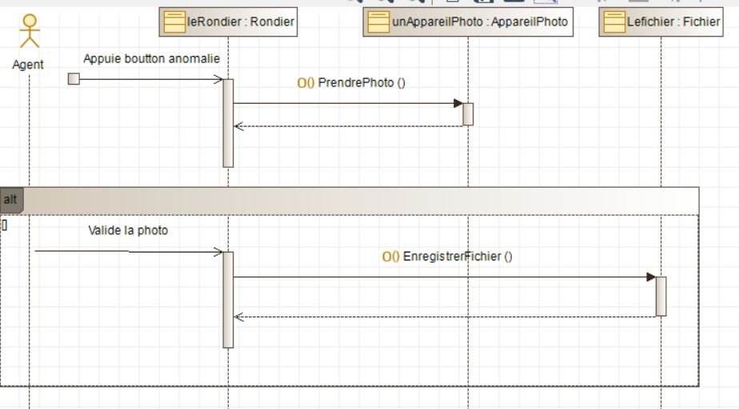
Prendre une anomalie en photo
<numéro> /21
27/01/2020

Slide 15
III.Planification

Slide 16

Analyse
<numéro> /21
27/01/2020

Slide 17
Conception
<numéro> /21
27/01/2020

Slide 18
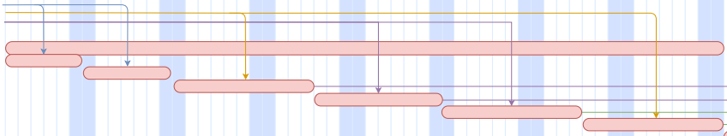
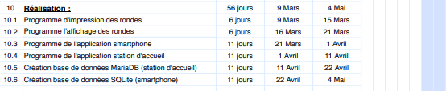
Réalisation
<numéro> /21
27/01/2020

Slide 19


Intégration
<numéro> /21
27/01/2020

Slide 20
V. Conclusion

Slide 21
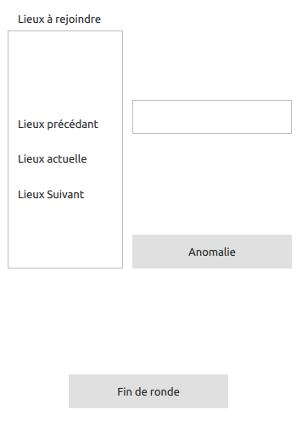
Ce que je propose
<numéro> /21

